Slide 1

stack
Pertemuan 1 (Satu)
Notes:
This template can be used as a starter file for presenting training materials in a group setting.
Sections
Right-click on a slide to add sections. Sections can help to organize your slides or facilitate collaboration between multiple authors.
Notes
Use the Notes section for delivery notes or to provide additional details for the audience. View these notes in Presentation View during your presentation.
Keep in mind the font size (important for accessibility, visibility, videotaping, and online production)
Coordinated colors
Pay particular attention to the graphs, charts, and text boxes.
Consider that attendees will print in black and white or grayscale. Run a test print to make sure your colors work when printed in pure black and white and grayscale.
Graphics, tables, and graphs
Keep it simple: If possible, use consistent, non-distracting styles and colors.
Label all graphs and tables.

Slide 2

SUB Pertemuan ke 1
1
Abstract Data Type STACK
Review Fungsi
2
Review Array
3
Notes:
This is another option for an Overview slide.

Slide 3

1
Review Fungsi

Slide 4
Fungsi dalam Pemrograman
Fungsi adalah program blok untuk melakukan proses-proses tertentu.
Kegunaan Fungsi:
Fungsi digunakan agar program menjadi lebih modular.
Fungsi dapat mengurangi duplikasi kode
Notes:
Give a brief overview of the presentation. Describe the major focus of the presentation and why it is important.
Introduce each of the major topics.
To provide a road map for the audience, you can repeat this Overview slide throughout the presentation, highlighting the particular topic you will discuss next.

Slide 5

Fungsi Tanpa Nilai Balik
Dalam bahasa C, fungsi tanpa nilai balik bertipe void.
Berikut bentuk definisi fungsi bertipe void
Notes:
This is another option for an Overview slides using transitions.

Slide 6
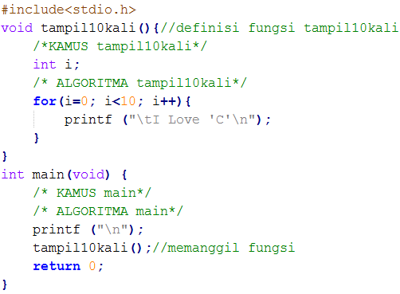
Fungsi Tanpa Nilai Balik

Slide 7
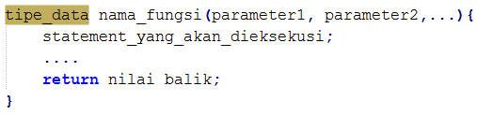
Fungsi Dengan Nilai Balik
Dalam bahasa C, beberapa fungsi dengan nilai balik dapat bertipe int, double, char, string,float, dst.
Berikut bentuk definisi fungsi dengan nilai balik :

Slide 8
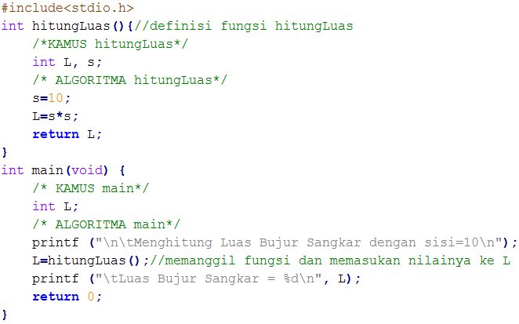


Contoh Fungsi dengan Nilai Balik

Slide 9
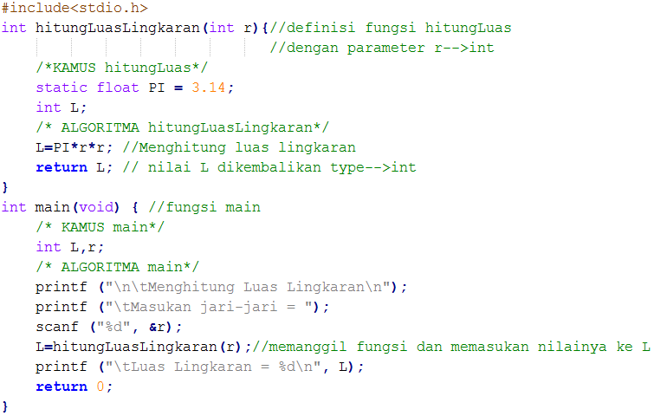
Contoh Fungsi Dengan Parameter

Slide 10

Lingkup Variable
Variable Global
Adalah variable yang dideklarasikan diluar fungsi, baik fungsi utama, maupun fungsi pendukung.
Variable Lokal
Adalah variable yang dideklarasi dalam fungsi, jadi hanya dapat diakses oleh fungsi itu sendiri.

Slide 11

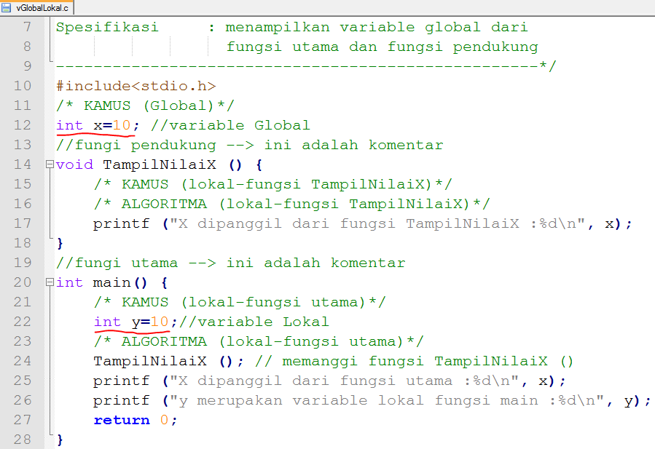
Contoh Fungsi Dengan Parameter

Slide 12
2
Review ARRAY

Slide 13
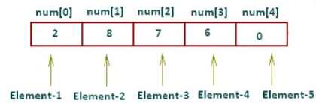
Apa itu Array?
Array merupakan suatu variable yang mempresentasikan kumpulan elemen yang memiliki tipe data yang sama, diacu melalui indeks dan disimpan dengan urutan yang sesuai dengan definisi indeks secara kontigu dalam memori komputer.
Array biasanya disebut juga sebagai tabel, vektor, atau larik.

Slide 14
Deklarasi Array di C
Dalam bahasa C array dideklarasi dengan
tanda [ ], seperti berikut:
tipe_data nama_array [banyak_elemen]
Contoh int A[100];
Tipe data = int
Nama array = A
Banyak elemen 100
Index 0 – 99

Slide 15
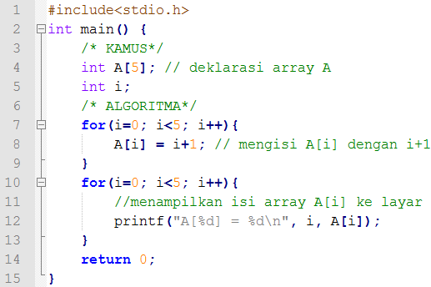
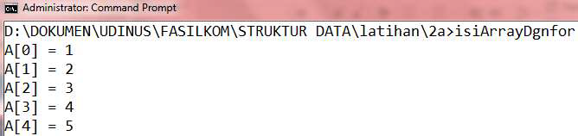
Memberi nilai elemen Array
[dengan For looping]
Perhatikan contoh program dibawah ini:

Slide 16
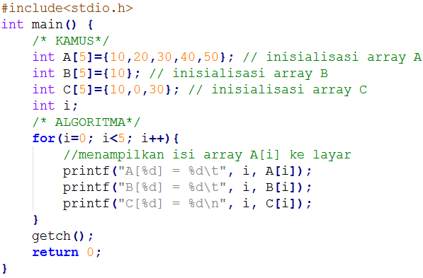

Inisialisasi Array
Inisialisasi merupakan proses untuk memberi nilai awal/default pada Array.
Berikut merupakan cara inisialisasi array:

Slide 17
Deklarasi Array di C
Dalam bahasa C array dideklarasi dengan
tanda [ ], seperti berikut:
tipe_data nama_array [banyak_elemen]
Contoh int A[100];
Tipe data = int
Nama array = A
Banyak elemen 100
Index 0 – 99

Slide 18
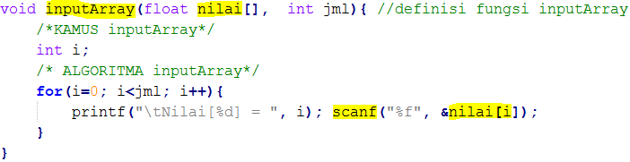
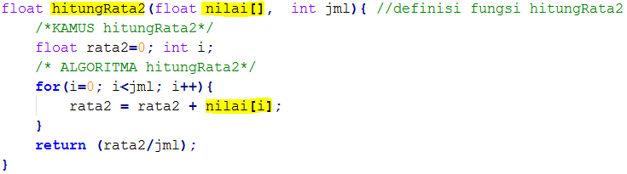
Array Sebagai Parameter
Array sebagai parameter kadang digunakan saat membuat fungsi untuk pencarian data dalam array.
Contoh, disini kita ingin mendapat nilai rata2:

Slide 19
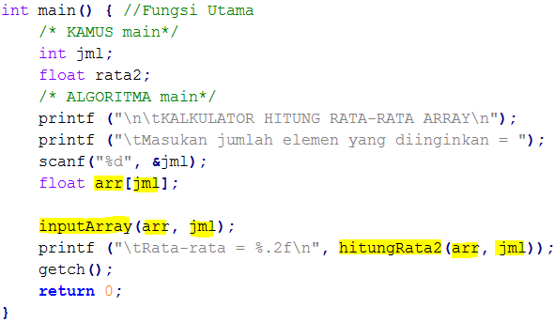
Array Sebagai Parameter [lanjut]

Slide 20
3
Abstract Data Type STACK
Notes:
Use a section header for each of the topics, so there is a clear transition to the audience.

Slide 21
Apa itu ADT ?
ADT defined in terms of its data items
and associated operations, not its
implementation. In other word, ADT must have data + operation (function)
ABSTRACT DATA TYPE
DATA
OPERATIONS

Slide 22
Apa itu ADT STACK ?
STACK adalah jenis data abstrak (ADT), yang biasa digunakan dalam bahasa pemrograman yang paling. Hal ini dinamai tumpukan karena berperilaku seperti tumpukan dunia nyata, misalnya - setumpuk kartu atau tumpukan piring dll.
Karakteristik stack adalah LIFO (Last In First Out)
Stack memiliki dua perilaku utama:
◆ PUSH: Tambahkan barang ke atas
◆ POP: Hapus item ke atas
Pointer Stack selalu menunjuk ke atas elemen
elemen Top disebut TOP
TOP adalah satu-satunya alamat manaoperasi terjadi
Notes:
Add slides to each topic section as necessary, including slides with tables, graphs, and images.
See next section for sample table, graph, image, and video layouts.

Slide 23
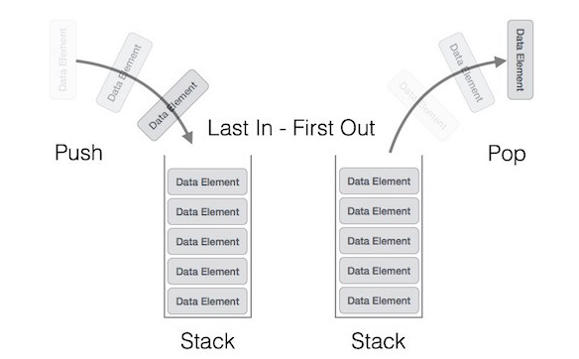
Stack Representation
Tumpukan dapat diimplementasikan dengan cara Array, Struktur, Pointer dan Linked-List. Stack dapat menjadi ukuran tetap satu atau mungkin memiliki rasa Resize dinamis. Di sini, kita akan menerapkan tumpukan menggunakan array yang membuatnya menjadi ukuran tetap implementasi stack.
Notes:
If there is relevant video content, such as a case study video, demo of a product, or other training materials, include it in the presentation as well.

Slide 24
Operasi PUSH
Proses menempatkan elemen data baru ke stack dikenal sebagai Operasi PUSH. operasi push melibatkan serangkaian langkah :
Langkah 1 – Periksa apakah stack penuh.
Langkah 2 - Jika tumpukan penuh, menghasilkan kesalahan dan keluar.
Langkah 3 - Jika stack tidak penuh, kenaikan TOP untuk menunjukkan ruang kosong di sebelah.
Langkah 4 - Tambahkan elemen data ke lokasi tumpukan, di mana TOP menunjuk.
Langkah 5 - kembali sukses.

Slide 25
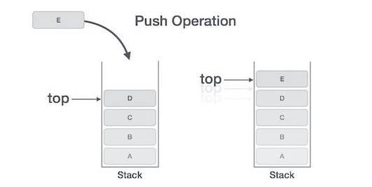
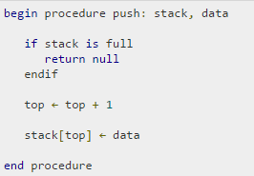
PUSH Operation
Algoritma untuk operasi PUSH
Notes:
If there is relevant video content, such as a case study video, demo of a product, or other training materials, include it in the presentation as well.

Slide 26
Operasi POP
Mengakses konten sementara mengeluarkannya dari tumpukan, yang dikenal sebagai operasi pop. Dalam pelaksanaan array pop () operasi, elemen data tidak benar-benar dihapus, dan TOP ke posisi lebih rendah dalam stack untuk menunjuk ke nilai berikutnya. Tapi dalam pelaksanaannya terkait daftar, pop () benar-benar menghapus elemen data dan deallocates ruang memori.. operasi pop melibatkan serangkaian langkah :
Langkah 1 – Periksa apakah stack kosong.
Langkah 2 - Jika stack kosong, menghasilkan kesalahan dan keluar.
Langkah 3 - Jika stack tidak kosong, mengakses elemen data di mana TOP menunjuk.
Langkah 4 - Penurunan nilai TOP dengan 1.
Langkah 5 - kembali sukses.

Slide 27
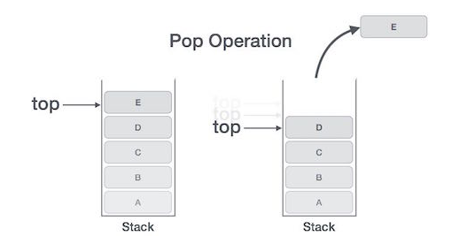
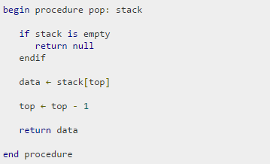
POP Operation
Algoritma untuk operasi POP
Notes:
If there is relevant video content, such as a case study video, demo of a product, or other training materials, include it in the presentation as well.

Slide 28
Resources
Diktat Struktur Data ITB edisi 2008
Introduction to Data Structure/ IF2030 Algoritma dan Struktur Data 2009
Youtube Vedio Data Structures: Stack (Abstract Data Type) https://www.youtube.com/watch?v=XSdXSmwb550
De Rosal Ign. Moses S. PPT 2014
Data structures algorithms (Tutorialspoint) http://www.tutorialspoint.com/data_structures_algorithms/stack_algorithm.htm

Slide 29
Questions?

